Slide 1


Портфолио музыкального руководителя
МАДОУ № 24
КУДРИНОЙ
НАТАЛЬИ ИВАНОВНЫ

Slide 2

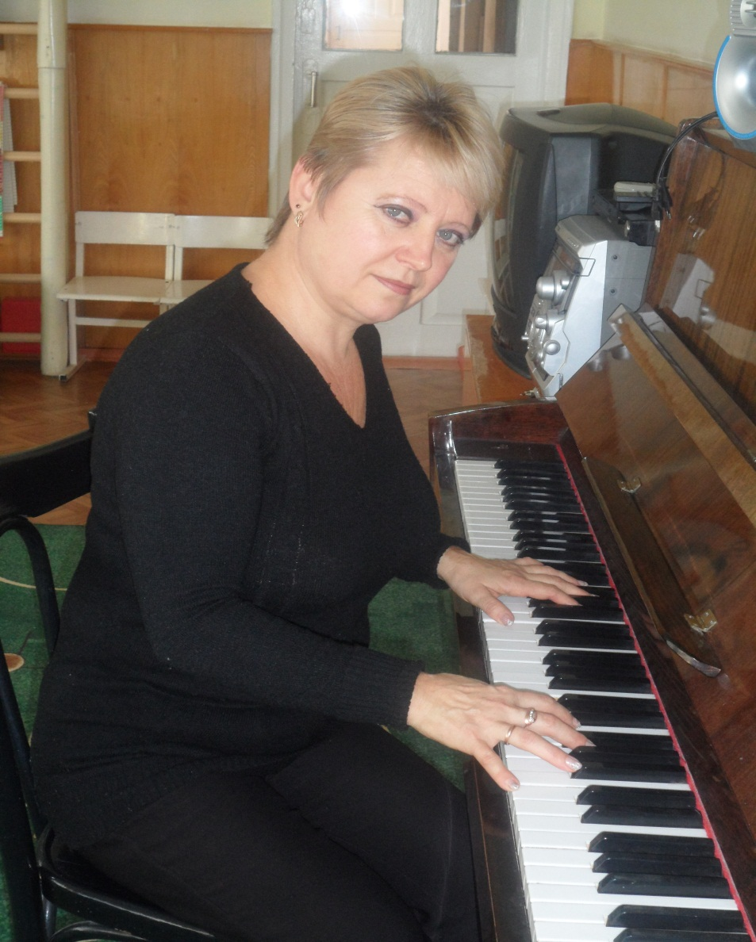
Визитная карточка
Ф.И.О: Кудрина Наталья Ивановна
Дата рождения:14.12.1965год
Образование: средне- специальное.Окончила музыкальное училище Им.Д.Овезова в г.Ашхабаде в 1985году по специальности хоровое пение.
Присвоена квалификация: дирижер хора.
Педагогический стаж: 26лет
Наличие квалификационной категории: соответствие данной должности.
Место работы: МАДОУ № 24
Должность: музыкальный руководитель

Slide 3
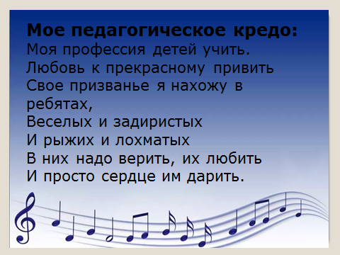

Slide 4
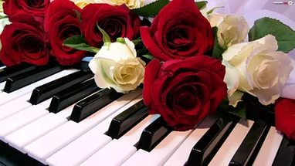
О,музыка!..Как же ты прекрасна!.. Ты окунаешь нас в мир красок, чувств, эмоций.Ты заставляешь жить, любить, творить.Ты ласкова, нежна, порой гневна, но лишь тебя воспринимает сердце и душа! И ты, как женщина, загадочна, невыносима, красива.

Slide 5
Мой взгляд на обучение
Пение и музыка являются самыми приятными для детей способами обучения. Я считаю, что они очень важны для развития и закрепления навыков речи, так как одновременно сочетают в себе и удовольствие, и обучение. Такой метод обучения полезен для всех детей, вне зависимости от их способностей. Исходя из моего опыта работы в детском саду, я могу сказать, что такой метод является одним из важнейших средств в обучении детей.
Музыка и пение развивают способность различать звуки на слух, что важно для всех детей а особенно для детей с речевыми нарушениями. Пение и музыка развивают у детей воображение и способность выражать мысли словами, музыкой, танцами и жестами.

Slide 6

Цели и задачи
Целью моей работы стало овладение детьми дошкольного возраста певческими навыками. Для реализации цели были поставлены задачи:
«До» –воспитание любви и интереса к певческой деятельности
«Ре» -развитие эмоциональной отзывчивости,
«Ми»- формирование певческой деятельности,
«Фа»- развитие исполнительского мастерства,
«Соль»-расширение музыкального кругозора и представление об окружающем мире,
«Ля»- усвоение навыков хорового пение,
«Си»- развитие детского песенного творчества.

Slide 7
Моя музыкально –педагогическая деятельность в ДОУ определяется педагогической идеей научить ребенка петь хором, четко ,внятно, с любовью ,настроением, а самое главное красиво с большой самоотдачей, что мы и пытаемся реализовать в процессе занятий

Slide 8
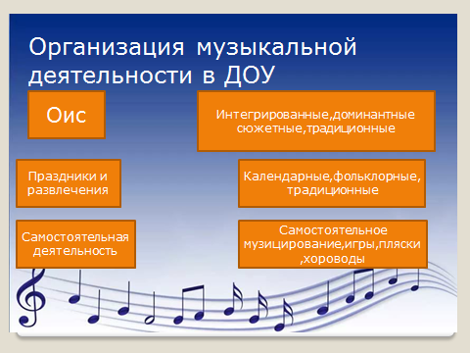


Slide 9

Образовательные технологии
Игровые
Икт
технологии
Интегрированные
Проектные
Здоровьесберегающие

Slide 10
Консультации для воспитателей
1.Роль воспитателя в развитии самостоятельной музыкальной деятельности.
2.Развитие музыкальных способностей у детей дошкольного возраста.
3.Развитие творческих способностей через организованную музыкальную деятельность.
Консультации для родителей
1.Музыкальное воспитание детей.
2.Как приучать ребенка слушать музыку.
3.Рекомендации для родителей при посещении праздников и утренников в ДОУ.

Slide 11
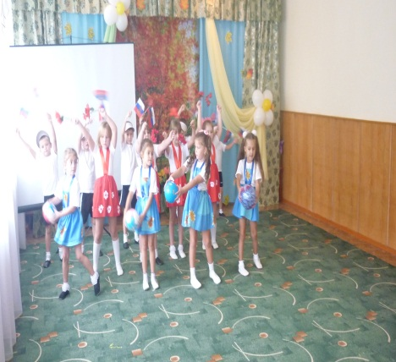
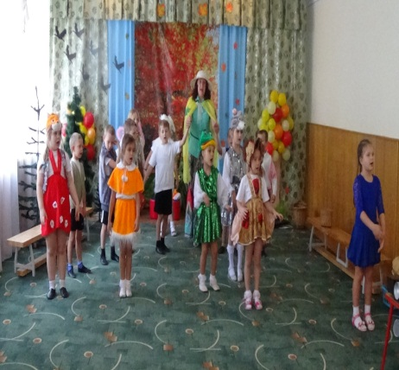
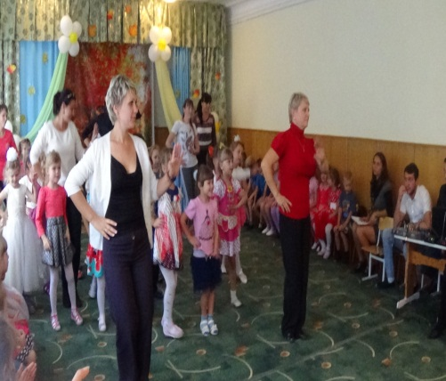
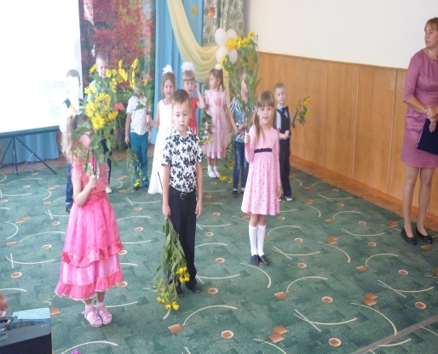
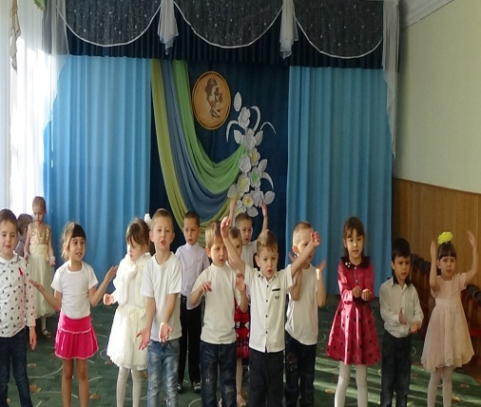
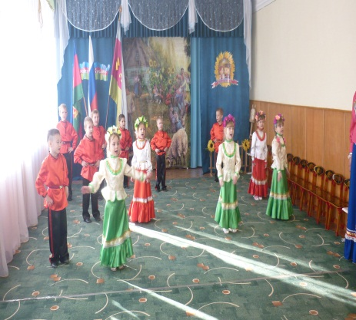
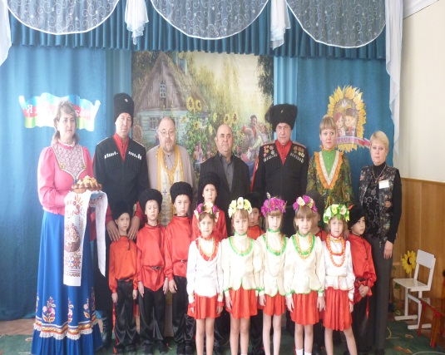
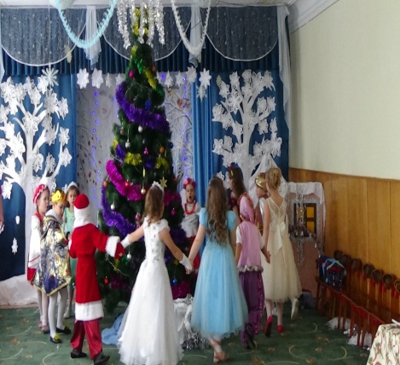
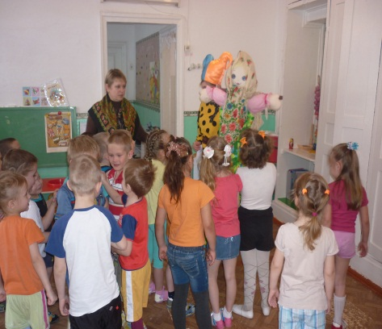
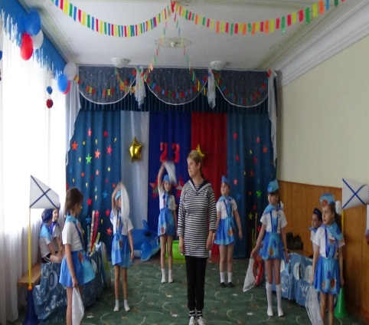
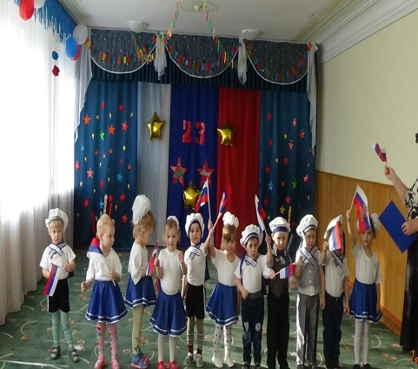
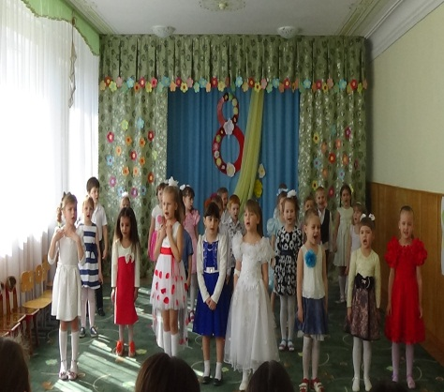
Праздники и развлечения

Slide 12
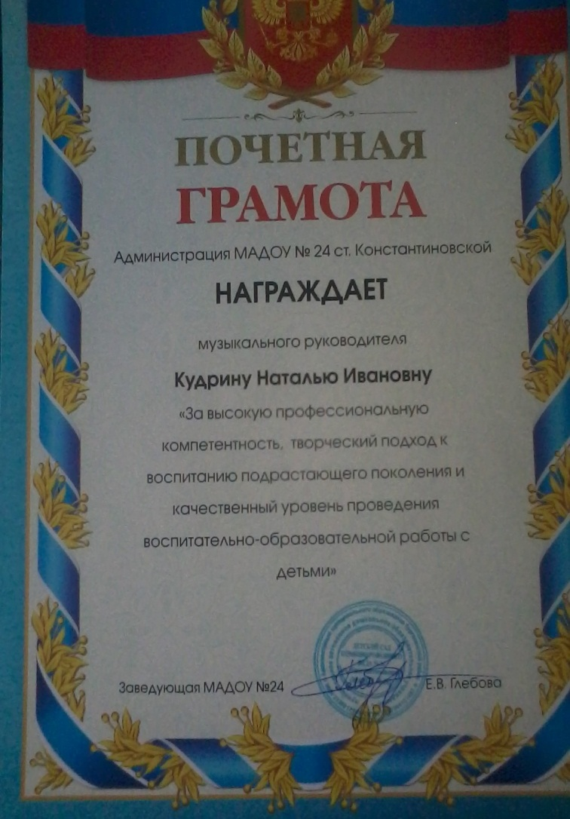

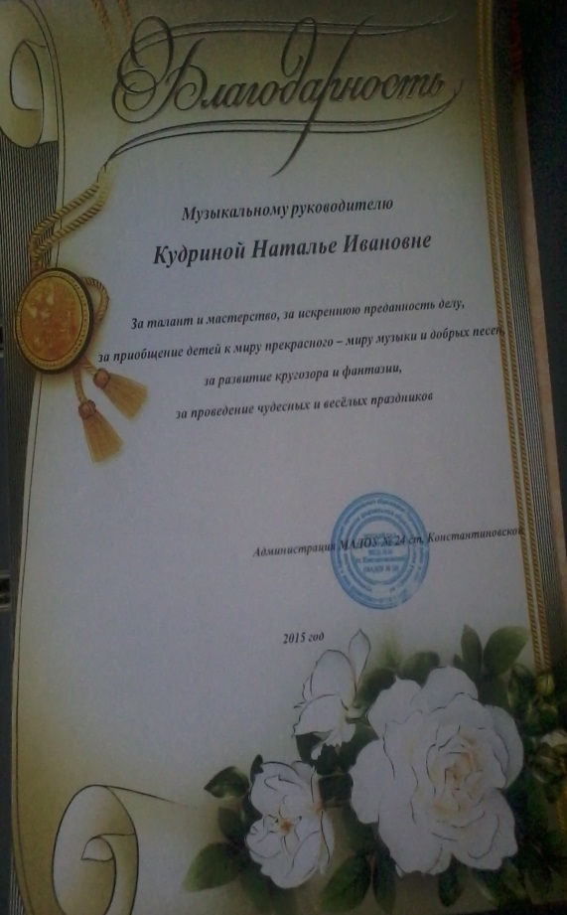
Мои достижения

Slide 13
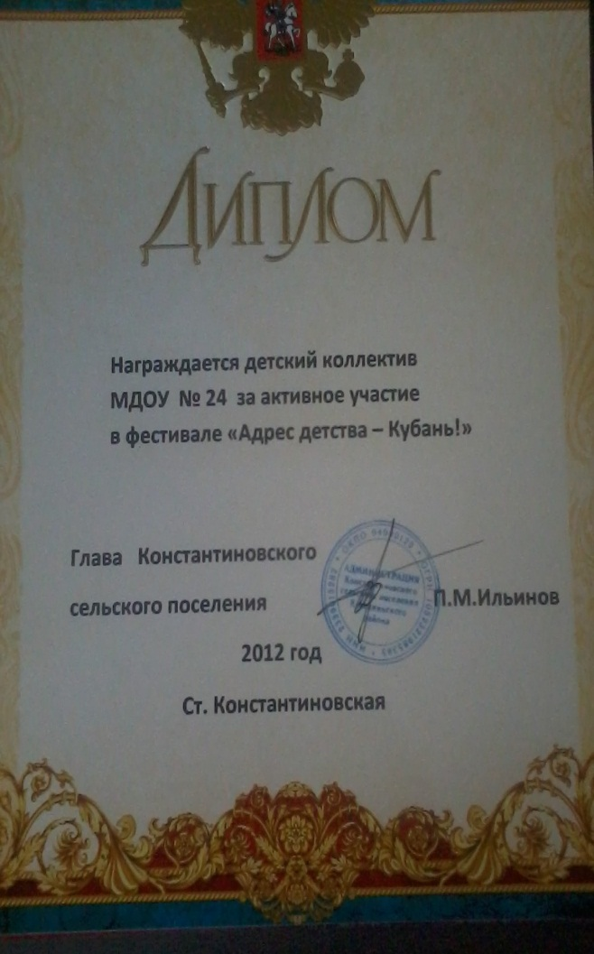
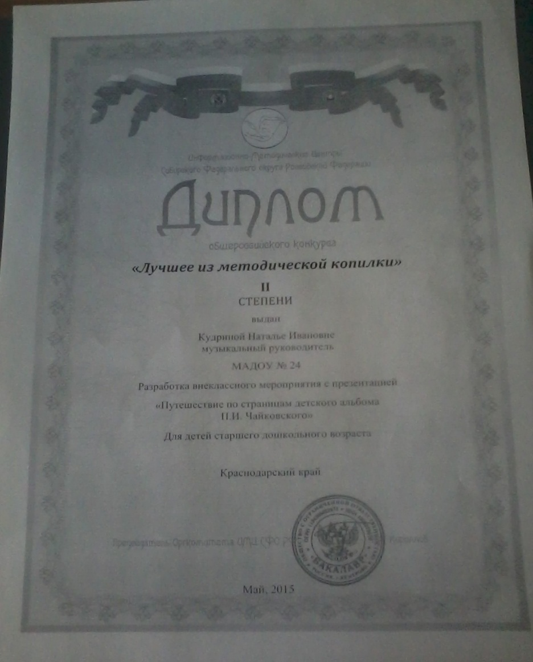
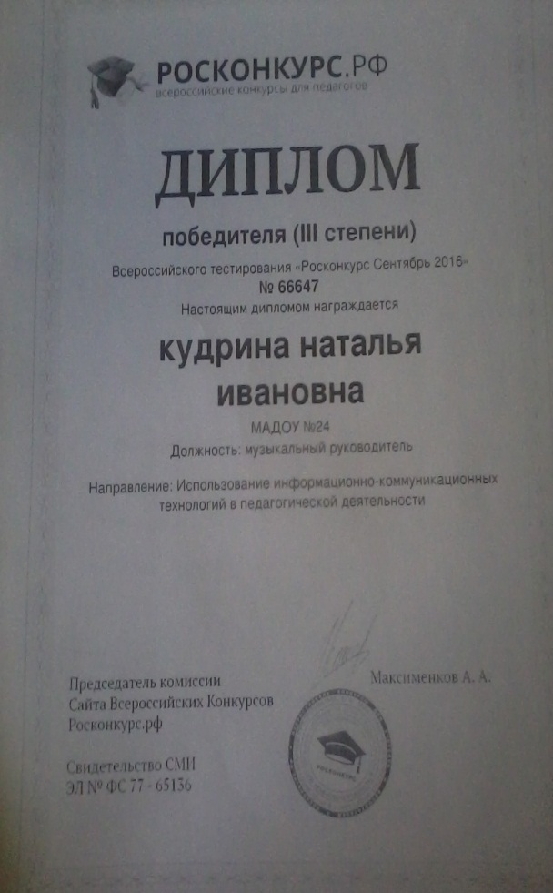

Slide 14
Сначала музыке училась,
Когда же в детский сад пришла,
Я там призвание нашла:
Я - и танцор, и пианист, и педагог, и вокалист -
И я всегда среди детей!
Еще, наверно, я - поэт, немножко - коллекционер...
В моей копилке детский смех, улыбки, радость и успех.
Я на работу с радостью иду,
МОИХ ДЕТИШЕК "БЕЗ УМА" Л Ю Б Л Ю !!!

